Slide 1
Fable
Belgeni ver, verini verme.
Belgelerini yapay zekâya güvenle sordur —
kişisel verilerin bilgisayarından hiç çıkmadan.

Slide 2
Sözleşmeni ChatGPT'ye mi yapıştırdın?
O belgede senin — ve başkalarının — TCKN'si, adresi, IBAN'ı, sağlık bilgisi var.
Bir kez gönderdiğinde geri alamazsın. KVKK sadece şirketlerin sorunu değil:
müvekkilinin, müşterinin, çalışanının verisi de senin sorumluluğunda.
Elle karartmak yavaş; bir tanesini kaçırmak yeterli.

Slide 3
Üç adımda güvenli
1 Yükle
PDF, Word ya da Excel — sürükle bırak.
2 Fable maskeler
İsim, TCKN, IBAN, telefon, sağlık bilgisi → <PERSON_1> gibi etiketler.
Emin olamadığında OTOMATİK ONAYLAMAZ, sana sorar.
3 Güvenle kullan
Maskeli kopyayı AI'ya sor ya da PDF indir. Yanlış maskeyi tek tıkla geri al.

Slide 4
Kimler için?
Avukat
Dilekçe ve sözleşmeyi müvekkil verisi olmadan AI'ya özetlet
Mali müşavir / muhasebeci
Bordro ve beyanname üzerinde müşteri kimliği sızdırmadan çalış
İK uzmanı
Özlük dosyalarını anonim analiz et
Öğrenci / araştırmacı
Görüşme dökümlerini etik kurallara uygun anonimleştir
Serbest çalışan
Müşteri sözleşmelerini gizlilik ihlali korkusu olmadan AI ile incele

Slide 5
Neden güvenebilirsin?
%100 yerel
Belgen bilgisayarından çıkmaz. İnternet bile gerekmez.
Fail-closed
Sistem emin olamazsa OTOMATİK onaylamaz — sana düşer. Varsayılan: güvenlik.
Geri alınabilir
Yanlış maskelenen terimi tek tıkla geri al; belge yeniden taranır.
Ölçülmüş
"Bize güven" demiyoruz — sayı veriyoruz (sonraki slayt).

Slide 6
Sayılarla Fable (26 Ağustos 2026)
72 tuzaklı belgede kritik sızıntı
0
Kritik veri yakalama (mühürlü test)
%100
Belge işe yarar kaldı mı (fayda)
%98,9
Sahte kimlik probu (16 kanarya)
16/16 yakalandı
Otomatik test
337 yeşil
Ölçüm altyapısı açık: GoldBench + stres korpusu + bağımsız problar

Slide 7
Aynı sınavda iki sistem: Fable (Claude) vs Sol (Codex)
Aynı korpus, sabit kurallar, bağımsız denetlenmiş skorlayıcı — sonuçlar hash-pinli.
Test
Fable
Sol
Kritik veri yakalama
1.00
0.68 (kural-eşit: 0.86)
Aşırı-maskeleme
0/90
0/90
Stres: kritik sızıntı
0/72
9/72
Kanarya kaçışı
0/16
1/16
Gereksiz maskeleme probu
11/40
3/40 ← Sol daha iyi
Dürüst not: Sol'un stres kayıplarının çoğu mimari (belgeyi aynı formatta sevk ediyor, metadata birlikte gidiyor).
Fable PDF'i sıfırdan, yalnız denetlenmiş metinden üretir — o kanal fiziksel olarak kapalı.

Slide 8
Bu karşılaştırmadan ne öğrendik?
• İki bağımsız ekip, aynı sınav: benchmark'ımız artık tek sisteme özgü değil — bir standart.
• Sol'un temiz tarafı (3/40 gereksiz maskeleme) bizim 11/40'ımıza yol gösteriyor: sıradaki iyileştirme hedefimiz.
• Fable'ın 0/72 stresi kısmen mimari tercihin ödülü: "denetlenen şey = sevk edilen şey".
• Karşılaştırma tablosundaki her sayı yeniden koşturulabilir — skorlayıcılar ve korpus hash'leri açık.

Slide 9
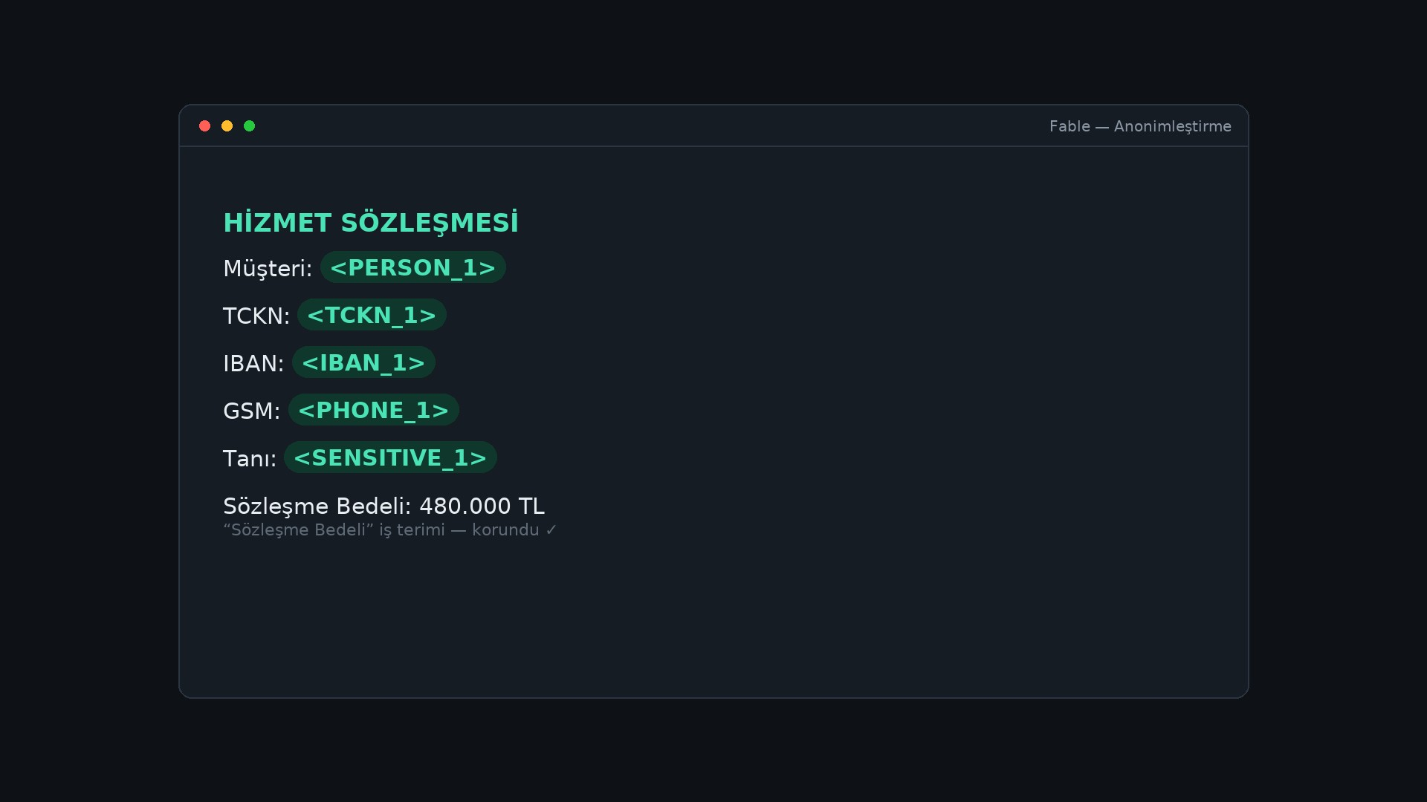
42 saniyede Fable

Slide 10
Sırada ne var?
Çift tıkla kurulum
Teknik bilgi gerektirmeyen başlatıcı (macOS/Windows)
UYAP (UDF) desteği
Avukatların gerçek dosya formatı
Hız
Kalite modunun 38× yavaşlığını kapatan model optimizasyonu
Gereksiz maskelemeyi bitirmek
Hedef: 11/40 → 3/40 seviyesi (Sol'un çıtası)

Slide 11
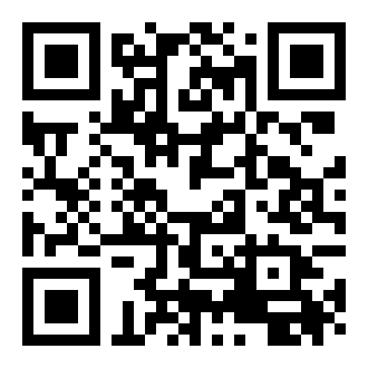
Belgeni ver, verini verme.
github.com/EminKolac/fable
kod · ölçümler · karşılaştırmalar — hepsi açık

